Slide 1
Vámonos ***You have 5 Minutes *** NEW UNIT: La Hora
Objective
I can tell the time before the half hour
Vocab/Ideas
Mañana
Tarde
Noche
Cuarto
Media
Mediodía
Medionoche
Vámonos
Write the following numbers is letters.
a. 20
b. 30
c. 12
d. 15
e. 25
f. 22
g. 13
h. 29
i. 18
j. 14

Slide 2
Momento CULTURAl: MEXICAN SLANG
What is slang? Levanta la mano if you think you can give me a definition of what slang is, and then an appropriate example of slang in English.
I have some to teach you, and then we’ll hear from some of our native speakers!

Slide 3
SLANG = informal, popular language that establishes a cohesive, unified group
Qué padre
¡Híjoles!
chido
Even though padre means father in Spanish, this phrase better translates as, “how cool!”
This expression connotes shock, surprise, or astonishment. Depending on how you say it, it can be either good or bad. Kind of like, “Dang!”
Cool, likeable, acceptable. This is a great filler word.

Slide 4
LA HORA
Take out your packet

Slide 5
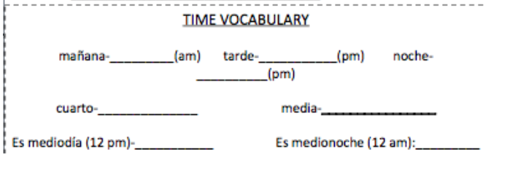
EXTRAS! PIZARRA = PAPEL
morning
afternoon
night
Quarter
(15 mins.)
Half
(30 mins.)
It’s noon.
It’s midnight.
Notes:
Colocar informacion en el papel

Slide 6
TO EXPRESS THE HOUR:
Es la una (1:00)
Son las _____ (2:00 through 12:00)
Notes:
Left this blank so we can write—the spaces were too small!

Slide 7
:15 Fifteen minutes after the hour is expressed: Y cuarto
1:15 Es la una y cuarto/ Es la una y quince
7:15 Son las siete y cuarto/ Son las siete y quince
:30 Thirty minutes after the hour is expressed: Y media
1:30 Es la una y media/ Es la una y treinta
12:30 Son las doce y media/ Son las doce y treinta

Slide 8
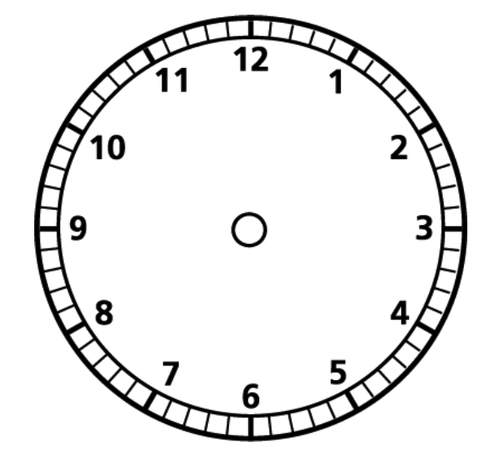
EL RELOJ: LA HORA
Son las doce
Son las once
Es la una **
Son las diez
Son las dos
Son las nueve
Son las tres
Son las ocho
Son las cuatro
Son las siete
Son las cinco
Son las seis

Slide 9
Rather than using a.m and p.m, Spanish uses three expressions to designate time of the day:
Morning: de la mañana 7:00 a.m. Son las siete de la mañana
Afternoon (noon till 6:00 or dusk): de la tarde
12:00 p.m. Son las doce de la tarde/ Es mediodía (It is noon)
4:10 p.m. Son las cuatro y diez de la tarde
Night: (6:00 or sundown until midnight): de la noche
8:22 p.m. Son las ocho y veintidós de la noche
10:30 p.m. Son las diez y media de la noche
12:00 p.m. (midnight) Es medianoche
If it is exactly on the hour, Spanish uses the expression en punto (on the dot)
Son las seis en punto. It is six o’ clock on the dot

Slide 10
¿Qué hora es? /What time is it?
1:00 One o’ clock is considered singular and is expressed: Es la una
2:00 Two o’ clock is considered plural and is expressed: Son las dos
You can use in the morning (mañana) o afternoon (tarde)
Son las tres en punto de la mañana
Son las cuatro en punto de la tarde
Son las cinco en punto de la mañana
Son las seis en punto de la tarde
Son las siete en punto de la noche
Son las ocho en punto de la mañana
Son las nueve en punto de la noche
Son la diez en punto de la mañana
Son las once en punto de la noce
Son las doce n punto de la mañana

Slide 11
¿QUÉ HORA ES?

Slide 12
LA HORA: BEFORE THE HALF HOUR
Es la/ Son las + ______________ Y _____________
(hour) (minutes)

Slide 13
MÁS CON EL RELOJ…

Slide 14
EL RELOJ: LA HORA
En punto
Y cinco
Y diez
Y
Y quince/
Y cuarto
Y veinte
Y veinticinco
Y treinta /
Y media
Notes:
Divide clock in half and have kids write “Y” on the right side

Slide 15
DIBUJEN RELOJES
In your notes, we’re going to practice drawing clocks for the time before the half hour!

Slide 16
¿QUÉ HORA ES?
I give you: word form
You give me: digital form
Es la una y diez
Son las diez
Y veinte
Son las tres y media
1:10
10:20
3:30
Notes:
Students do not have to write down the word form—just the digital form once they figure it out (as a class); draw clock hands onto clock on board

Slide 17
¿QUÉ HORA ES?
I give you: digital form
You give me: word form
4:18
11:07
9:00
Son las cuatro y dieciocho
Son las once y siete
Son las nueve (en punto)
Notes:
Students do not have to write down the word form—just the digital form once they figure it out (as a class); draw clock hands onto clock on board

Slide 18
¿QUÉ HORA ES?
I give you: word form
You give me: digital form
Son las cinco y media
Es la una y veintidos
Son las seis y diez
5:30
1:22
6:10
Notes:
Students do not have to write down the word form—just the digital form once they figure it out (as a class); draw clock hands onto clock on board

Slide 19
PIZARRITAS!
I am going to give you either a digital time or a written time. You will give me the opposite!
For example,
if I give you numbers → you give me words.
If I give you words → You give me numbers!

Slide 20
Son las cuatro y diez de la tarde.
4:10 PM

Slide 21
Son tres y cuarto de la mañana.
3:15 AM

Slide 22
Es mediodía.
12:00 PM

Slide 23
Es la una y ocho de la tarde.
1:08 PM

Slide 24
Son las siete y veintidos de la noche.
7:22 PM

Slide 25
Son las diez en punto de la mañana.
10:00 AM

Slide 26
Son las siete y doce de la noche.
7:12 PM

Slide 27
Es medianoche.
12:00 AM

Slide 28
Es la una y treinta (media) de la tarde.
1:30 PM

Slide 29
Son las dos y veintidós de la tarde.
2:22 PM

Slide 30
Son las once y cinco de la noche.
11:05 PM

Slide 31
Son las doce y veinticinco de la tarde.
12:25 PM

Slide 32
Es la una y siete de la mañana.
1:07 AM

Slide 33
Son las nueve en punto de la noche.
9:00 PM

Slide 34
Son las ocho y media de la noche.
8:30 PM

Slide 35
Son las ocho y diecisiete de la mañana.
8:17 AM

Slide 36
Son las dos y quince (cuarto) de la tarde.
2:15 PM

Slide 37
Son las once (en punto) de la mañana.
11:00 AM

Slide 38
Son las doce y diez de la tarde.
12:10 PM

Slide 39
Son las tres y vientiuno de la tarde.
3:21 PM

Slide 40
TAREA
20 Minutes of studying how to write numbers in Spanish
Notes:
Extra sheet

